Slide 1
EJECUCIÓN PRESUPUESTARIA DE GASTOS ACUMULADA A SEPTIEMBRE 2017 PARTIDA 09: MINISTERIO DE EDUCACIÓN
UNIDAD DE ASESORÍA PRESUPUESTARIA
SENADO DE LA REPÚBLICA DE CHILE
VALPARAÍSO, DICIEMBRE 2017

Slide 2
EJECUCIÓN PRESUPUESTARIA DE GASTOS ACUMULADA A SEPTIEMBRE 2017 MINISTERIO DE EDUCACIÓN
Para el año 2017 el Ministerio de Educación (MINEDUC), contempla como prioridades: continuar con los esfuerzos por fortalecer la cobertura de educación parvularia y posibilitar una educación de calidad en los primeros años de vida; vigencia el Sistema de Desarrollo Profesional Docente, que permitirá dignificar la docencia, apoyar su ejercicio y aumentar su valoración para las nuevas generaciones; se ampliará el número de estudiantes beneficiados con la adscripción a la gratuidad de establecimientos subvencionados y se incrementará el aporte por gratuidad por estudiante; y se destinarán $747.902 millones al financiamiento de la gratuidad en educación superior.
En cuanto a la ejecución presupuestaria acumulada a SEPTIEMBRE 2017, este Ministerio en su conjunto acumuló un 57,92% de ejecución respecto del presupuesto inicial y 56,61% del presupuesto vigente. La diferencia se explica por la modificación del presupuesto vigente, que se incrementó a SEPTIEMBRE en M$238.866.851.
El Capítulo 01 “Subsecretaría de Educación” la ejecución global a SEPTIEMBRE 2017 fue de aproximadamente 55,7% respecto al presupuesto vigente y 56,2% del inicial, dado que hubo modificaciones al presupuesto vigente, el cual se incrementó en M$73.030.876, es decir, un 0,9% respecto al aprobado por el Congreso.
Los mayores avances por Programa presupuestario, en cuanto a ejecución del presupuesto vigente, correspondieron a: Fondos culturales y artísticos 77%; Red de Bibliotecas 75,6%, y Gastos de Operación Educación Superior 74,5% de los respectivos presupuestos vigentes.
Los programas con menor tasa de ejecución del presupuesto vigente fueron: Fortalecimiento Educación Escolar 29,1%; Educación Superior 39,6%; y Mejoramiento de la Calidad de la Educación 42,8%.
En cuanto a la comparación con al ejecución del año 2016, con el año 2017, se observan ligeras diferencias de mayores tasas de ejecución en 2016, sin embargo al tasa promedio mensual en ambos años es de 7%, mientras la ejecución acumulada a 2016 llegó a 66% en septiembre 2017 llegó a 64%.

Slide 3
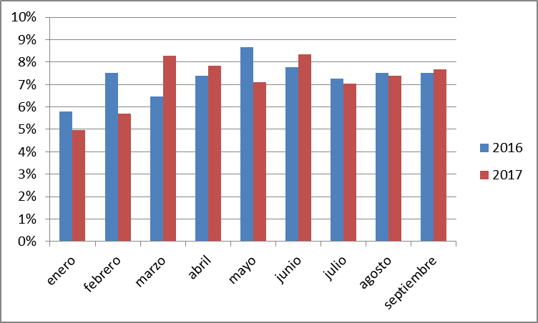
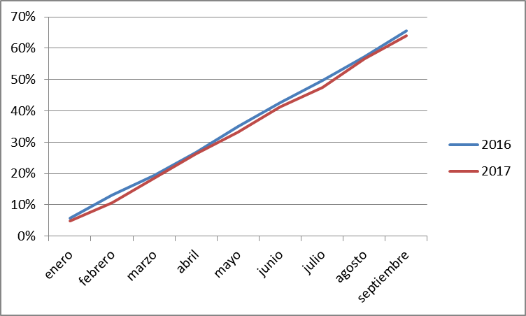
Ejecución Presupuestaria de Gastos Acumulada a SEPTIEMBRE 2016-SEPTIEMBRE 2017 MINISTERIO DE EDUCACIÓN
Porcentaje de ejecución acumulada respecto al presupuesto vigente, enero-SEPTIEMBRE años 2016-2017

Slide 4
EJECUCIÓN PRESUPUESTARIA DE GASTOS ACUMULADA A SEPTIEMBRE 2017 Partida 09 MINISTERIO DE EDUCACION
en miles de pesos de 2017

Slide 5
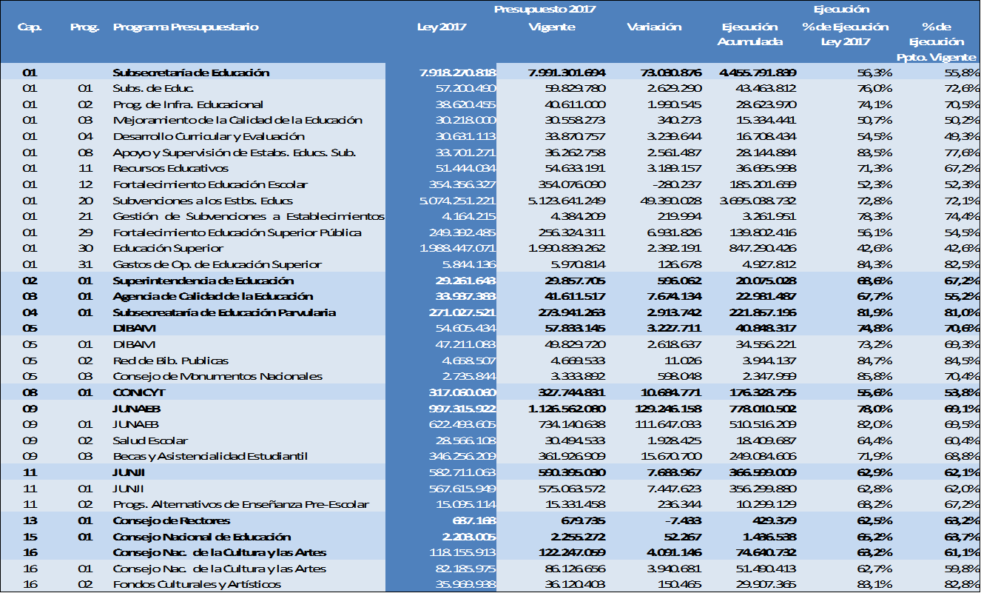
EJECUCIÓN PRESUPUESTARIA DE GASTOS ACUMULADA A SEPTIEMBRE 2017 PARTIDA 09 RESUMEN POR CAPÍTULOS
en miles de pesos de 2017
Fuente: Elaboración propia en base a informes de ejecución presupuestaria mensual de DIPRES

Slide 6
EJECUCIÓN PRESUPUESTARIA DE GASTOS ACUMULADA A SEPTIEMBRE 2017 PARTIDA 09. CAPÍTULO 01. PROGRAMA 01: SUBSECRETARÍA DE EDUCACIÓN
en miles de pesos de 2017

Slide 7
EJECUCIÓN PRESUPUESTARIA DE GASTOS ACUMULADA A SEPTIEMBRE 2017 PARTIDA 09. CAPÍTULO 01. PROGRAMA 02: INFRAESTRUCTURA EDUCACIONAL
en miles de pesos de 2017

Slide 8
EJECUCIÓN PRESUPUESTARIA DE GASTOS ACUMULADA A SEPTIEMBRE 2017 PARTIDA 09. CAPÍTULO 01. PROGRAMA 03: MEJORAMIENTO DE LA CALIDAD DE LA EDUCACIÓN
en miles de pesos de 2017

Slide 9
EJECUCIÓN PRESUPUESTARIA DE GASTOS ACUMULADA A SEPTIEMBRE 2017 PARTIDA 09. CAPÍTULO 01. PROGRAMA 04: DESARROLLO CURRICULAR Y EVALUACIÓN
en miles de pesos de 2017

Slide 10
EJECUCIÓN PRESUPUESTARIA DE GASTOS ACUMULADA A SEPTIEMBRE 2017 PARTIDA 09. CAPÍTULO 01. PROGRAMA 08: APOYO Y SUPERVISIÓN DE ESTABLECIMIENTOS EDUCACIONALES SUBVENCIONADOS
en miles de pesos de 2017

Slide 11
EJECUCIÓN PRESUPUESTARIA DE GASTOS ACUMULADA A SEPTIEMBRE 2017 PARTIDA 09. CAPÍTULO 01. PROGRAMA 11: RECURSOS EDUCATIVOS
en miles de pesos de 2017

Slide 12
EJECUCIÓN PRESUPUESTARIA DE GASTOS ACUMULADA A SEPTIEMBRE 2017 PARTIDA 09. CAPÍTULO 01. PROGRAMA 12 FORTALECIMIENTO DE LA EDUCACIÓN ESCOLAR PÚBLICA
en miles de pesos de 2017

Slide 13
EJECUCIÓN PRESUPUESTARIA DE GASTOS ACUMULADA A SEPTIEMBRE 2017 PARTIDA 09. CAPÍTULO 01. PROGRAMA 20: SUBVENCIONES A LOS ESTABLECIMIENTOS EDUCACIONALES
en miles de pesos de 2017

Slide 14
EJECUCIÓN PRESUPUESTARIA DE GASTOS ACUMULADA A SEPTIEMBRE 2017 PARTIDA 09. CAPÍTULO 01. PROGRAMA 20: SUBVENCIONES A LOS ESTABLECIMIENTOS EDUCACIONALES -CONTINUACION
en miles de pesos de 2017

Slide 15
EJECUCIÓN PRESUPUESTARIA DE GASTOS ACUMULADA A SEPTIEMBRE 2017 PARTIDA 09. CAPÍTULO 01. PROGRAMA 21: GESTIÓN DE SUBVENCIONES A ESTABLECIMIENTOS EDUCACIONALES
en miles de pesos de 2017

Slide 16
EJECUCIÓN PRESUPUESTARIA DE GASTOS ACUMULADA A SEPTIEMBRE 2017 PARTIDA 09. CAPÍTULO 01. PROGRAMA 29: FORTALECIMIENTO DE LA EDUCACIÓN SUPERIOR PÚBLICA
en miles de pesos de 2017

Slide 17
EJECUCIÓN PRESUPUESTARIA DE GASTOS ACUMULADA A SEPTIEMBRE 2017 PARTIDA 09. CAPÍTULO 01. PROGRAMA 30: EDUCACIÓN SUPERIOR
en miles de pesos de 2017

Slide 18
EJECUCIÓN PRESUPUESTARIA DE GASTOS ACUMULADA A SEPTIEMBRE 2017 PARTIDA 09. CAPÍTULO 01. PROGRAMA 31: GASTOS DE OPERACIÓN DE EDUCACIÓN SUPERIOR
en miles de pesos de 2017

Slide 19
EJECUCIÓN PRESUPUESTARIA DE GASTOS ACUMULADA A SEPTIEMBRE 2017 PARTIDA 09. CAPÍTULO 02. PROGRAMA 01: SUPERINTENDENCIA DE EDUCACIÓN
en miles de pesos de 2017

Slide 20
EJECUCIÓN PRESUPUESTARIA DE GASTOS ACUMULADA A SEPTIEMBRE 2017 PARTIDA 09. CAPÍTULO 03. PROGRAMA 01: AGENCIA DE CALIDAD DE LA EDUCACIÓN
en miles de pesos de 2017

Slide 21
EJECUCIÓN PRESUPUESTARIA DE GASTOS ACUMULADA A SEPTIEMBRE 2017 PARTIDA 09. CAPÍTULO 04. PROGRAMA 01: SUBSECRETARIA DE EDUCACIÓN PARVULARIA
en miles de pesos de 2017

Slide 22
EJECUCIÓN PRESUPUESTARIA DE GASTOS ACUMULADA A SEPTIEMBRE 2017 PARTIDA 09. CAPÍTULO 05. PROGRAMA 01: DIBAM
en miles de pesos de 2017

Slide 23
EJECUCIÓN PRESUPUESTARIA DE GASTOS ACUMULADA A SEPTIEMBRE 2017 PARTIDA 09. CAPÍTULO 05. PROGRAMA 02: RED DE BIBLIOTECAS PÚBLICAS
en miles de pesos de 2017

Slide 24
EJECUCIÓN PRESUPUESTARIA DE GASTOS ACUMULADA A SEPTIEMBRE 2017 PARTIDA 09. CAPÍTULO 05. PROGRAMA 03: CONSEJO DE MONUMENTOS NACIONALES
en miles de pesos de 2017

Slide 25
EJECUCIÓN PRESUPUESTARIA DE GASTOS ACUMULADA A SEPTIEMBRE 2017 PARTIDA 09. CAPÍTULO 08. PROGRAMA 01: CONICYT
en miles de pesos de 2017

Slide 26
EJECUCIÓN PRESUPUESTARIA DE GASTOS ACUMULADA A SEPTIEMBRE 2017 PARTIDA 09. CAPÍTULO 09. PROGRAMA 01: JUNAEB
en miles de pesos de 2017

Slide 27
EJECUCIÓN PRESUPUESTARIA DE GASTOS ACUMULADA A SEPTIEMBRE 2017 PARTIDA 09. CAPÍTULO 09. PROGRAMA 02: SALUD ESCOLAR
en miles de pesos de 2017

Slide 28
EJECUCIÓN PRESUPUESTARIA DE GASTOS ACUMULADA A SEPTIEMBRE 2017 PARTIDA 09. CAPÍTULO 09. PROGRAMA 03: BECAS Y ASISTENCIALIDAD
en miles de pesos de 2017

Slide 29
EJECUCIÓN PRESUPUESTARIA DE GASTOS ACUMULADA A SEPTIEMBRE 2017 PARTIDA 09. CAPÍTULO 11. PROGRAMA 01: JUNJI
en miles de pesos de 2017

Slide 30
EJECUCIÓN PRESUPUESTARIA DE GASTOS ACUMULADA A SEPTIEMBRE 2017 PARTIDA 09. CAPÍTULO 11. PROGRAMA 02: PROGRAMAS ALTERNATIVOS DE ENSEÑANZA PRE-ESCOLAR
en miles de pesos de 2017

Slide 31
EJECUCIÓN PRESUPUESTARIA DE GASTOS ACUMULADA A SEPTIEMBRE 2017 PARTIDA 09. CAPÍTULO 13. PROGRAMA 01: CONSEJO DE RECTORES
en miles de pesos de 2017

Slide 32
EJECUCIÓN PRESUPUESTARIA DE GASTOS ACUMULADA A SEPTIEMBRE 2017 PARTIDA 09. CAPÍTULO 15. PROGRAMA 01: CONSEJO NACIONAL DE EDUCACIÓN
en miles de pesos de 2017

Slide 33
EJECUCIÓN PRESUPUESTARIA DE GASTOS ACUMULADA A SEPTIEMBRE 2017 PARTIDA 09. CAPÍTULO 16. PROGRAMA 01: CONSEJO NACIONAL DE LA CULTURA Y LAS ARTES
en miles de pesos de 2017

Slide 34
EJECUCIÓN PRESUPUESTARIA DE GASTOS ACUMULADA A SEPTIEMBRE 2017 PARTIDA 09. CAPÍTULO 16. PROGRAMA 01: Cont. CONSEJO NACIONAL DE LA CULTURA Y LAS ARTES
en miles de pesos de 2017

Slide 35
EJECUCIÓN PRESUPUESTARIA DE GASTOS ACUMULADA A SEPTIEMBRE 2017 PARTIDA 09. CAPÍTULO 16. PROGRAMA 02: FONDOS CULTURALES Y ARTÍSTICOS
en miles de pesos de 2017

